Slide 1
Вода- удивительная жидкость
Урок составили слушатели курса
«Педагогическое проектирование урока
в условиях применения электронного обучения»
Паршакова Татьяна Владимировна
Учитель химии 1 категории
Бояршинова Ольга Рудольфовна
Учитель биологи высшей категории

Slide 2
Цель урока: «Формирование связи свойств вещества с его молекулярным строением»
Задачи
1. Актуализировать знаний о свойствах воды, как среды обитания живых организмов
2. Научится отличать физические и химические свойства воды
3. Связать растворимость со строением молекулы воды
4. Закрепление полученных знаний в процессе проведения лабораторной работы.

Slide 3
Игра в ассоциации. Каждый записывает любые слова, которые приходят в голову при слове «Вода»

Slide 4
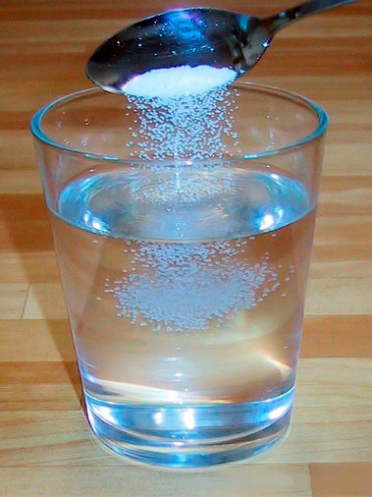
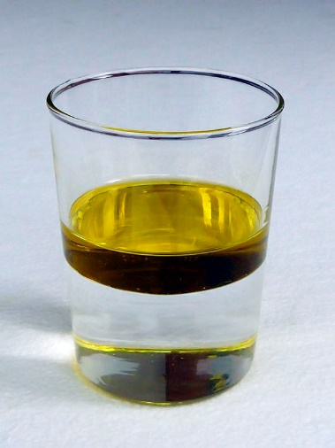
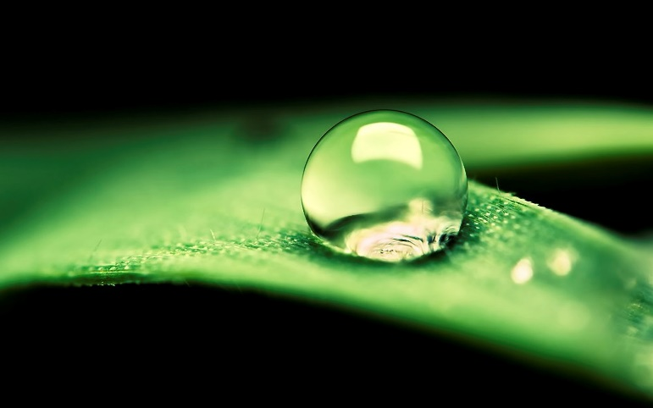
Блок 1 МЭО 9 класс. Занятие 2 Интернет-урок 1
Вода — прозрачная жидкость, не имеющая цвета (в малом объёме), запаха и вкуса, которая имеет ключевое значение в жизни клеток и живых организмов.
Почему вода на фотографиях ведёт себя так по-разному?

Slide 5
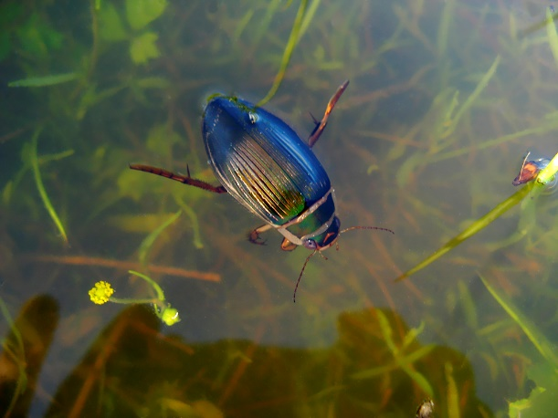
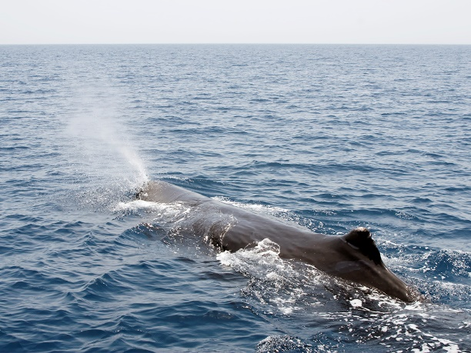
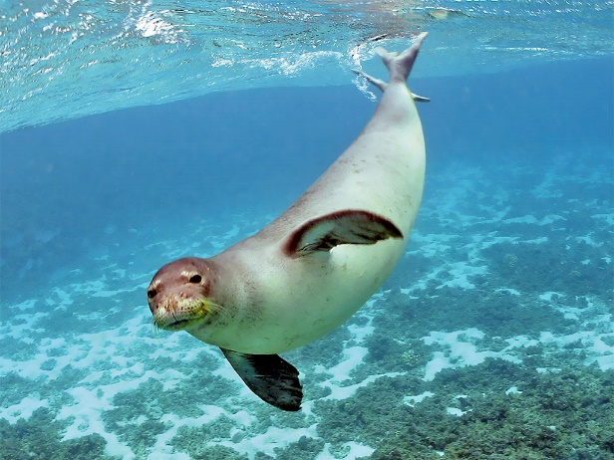
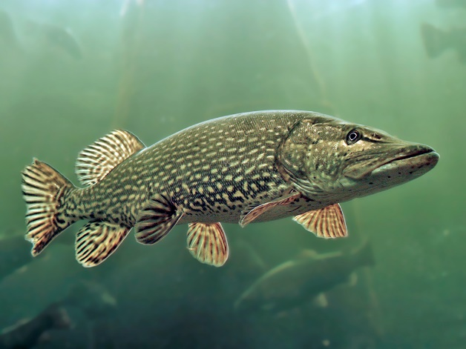
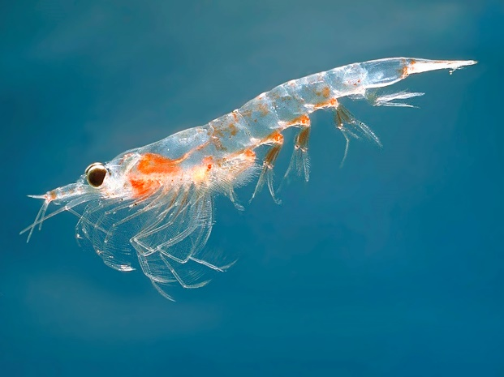
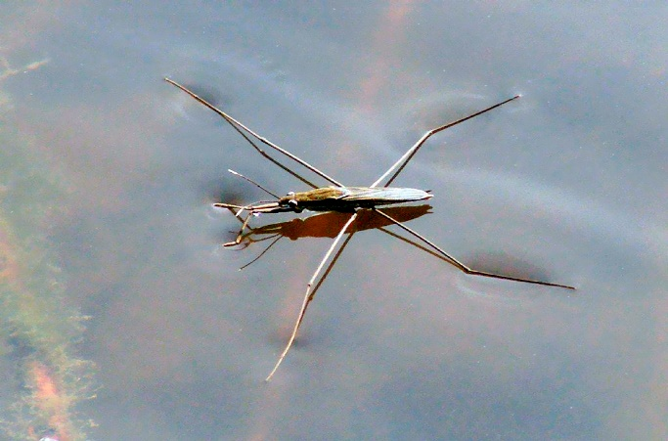
МЭО, Биология 5 класс, занятие 8 интернет –урок 2 Интерактивной схема- 3 среды обитания

Slide 6
плотность, соленость, теплоемкость, наличие растворенного кислорода, поверхностное натяжение
Что можно отнести к химическим ,а что к физическим свойствам?

Slide 7
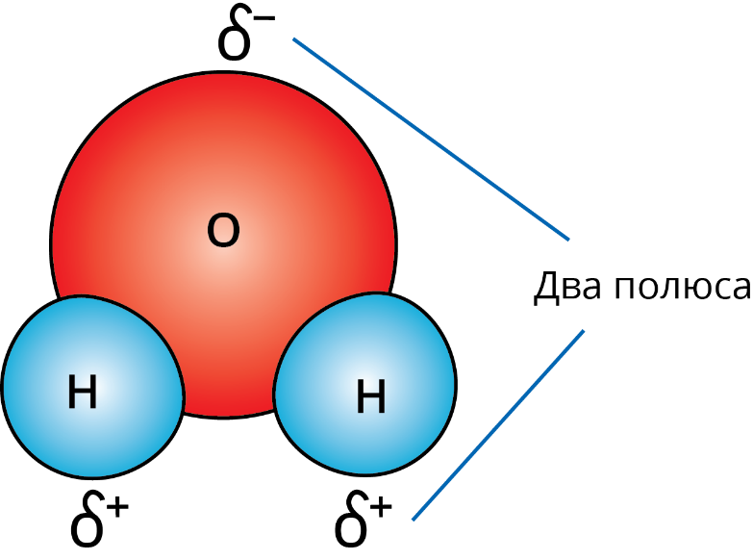
МЭО 9 класс.
Блок 2
занятие 2 « Клетка» . Интернет –урок 1 «Цитология-наука о клетке Химический состав клетки, Неорганические вещества
В фокусе химия.
Молекула воды
Молекула воды состоит из атома кислорода, связанного с двумя атомами водорода полярными ковалентными связями. Характерное расположение электронов в молекуле воды придает ей электрическую асимметрию. Более электроотрицательный атом кислорода притягивает электроны атомов водорода сильнее, в результате общие пары электронов смещены в молекуле воды в его сторону.
Поэтому, хотя молекула воды в целом не заряжена, каждый из двух атомов водорода обладает частично положительным зарядом (обозначаемым δ+), а атом кислорода несет частично отрицательный заряд (2δ-). Молекула воды поляризована и является диполем (имеет два полюса).

Slide 8
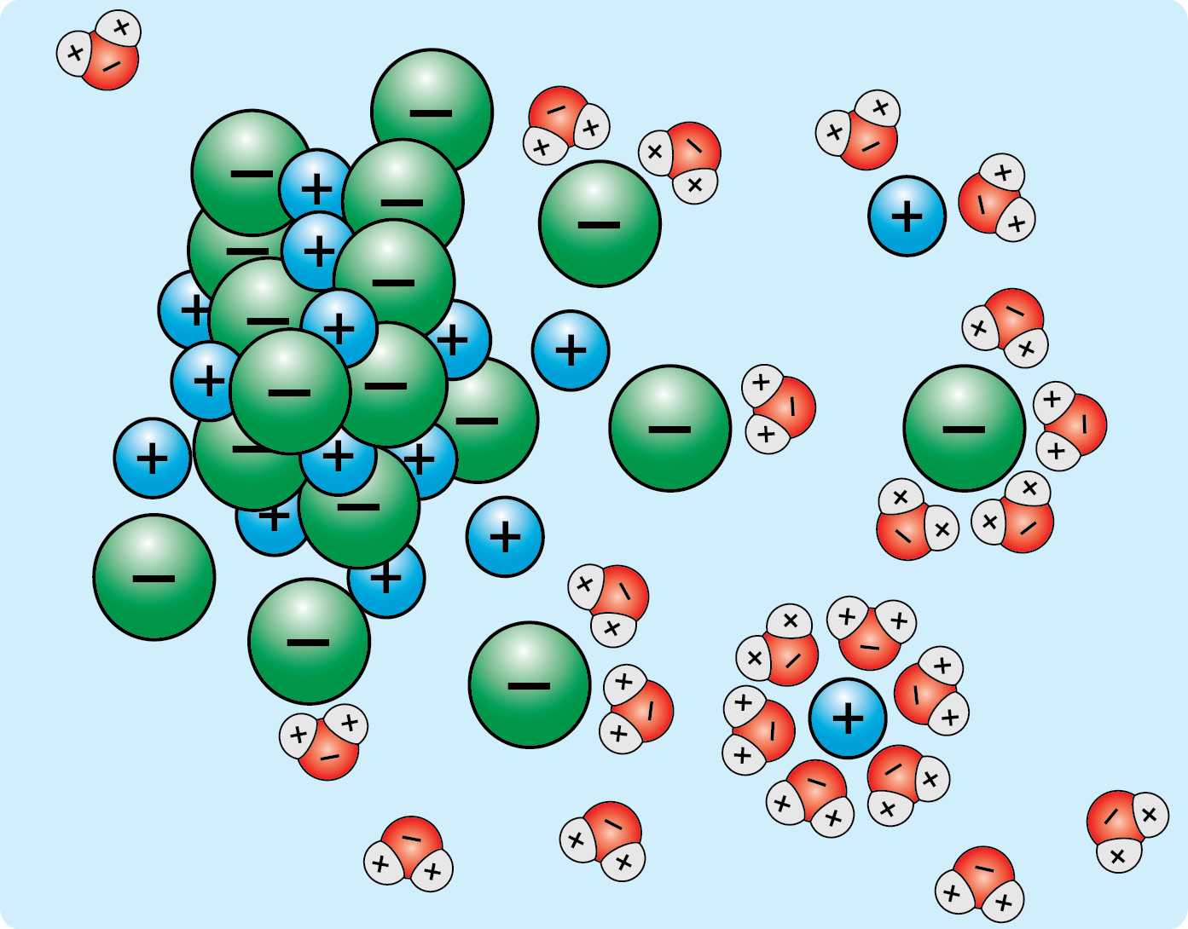
МЭО 9 класс занятие 2 « Клетка» . Интернет –урок 1 «Цитология-наука о клетке. Химический состав клетки, Неорганические вещества
Молекула воды состоит из атома кислорода, связанного с двумя атомами водорода полярными ковалентными связями. Характерное расположение электронов в молекуле воды придает ей электрическую асимметрию. Более электроотрицательный атом кислорода притягивает электроны атомов водорода сильнее, в результате общие пары электронов смещены в молекуле воды в его сторону.
Поэтому, хотя молекула воды в целом не заряжена, каждый из двух атомов водорода обладает частично положительным зарядом (обозначаемым δ+), а атом кислорода несет частично отрицательный заряд (2δ-. Молекула воды поляризована и является диполем (имеет два полюса).

Slide 9
ЗАДАНИЕ С ОТКРЫТЫМ ОТВЕТОМ. РАЗМЫШЛЯЕМ: ВОДА И СОЛЬ*
Почему для утоления жажды в сильную жару рекомендуют пить
минеральную воду или слегка подсаливать обычную пресную?

Slide 10
МЭО 10 класс. Занятие 2 Клеточная теория. Химический состав клетки. Интернет урок Клеточная теория. Химический состав клетки
Вода — универсальный _____________________для полярных (гидрофильных) веществ — солей, сахаров, кислот и др. Вода обеспечивает выведение продуктов метаболизма. Неполярные вещества в воде _____________________(не происходит образования водородных связей). Притягиваясь друг к другу, гидрофобные вещества в присутствии воды образуют различные комплексы (например, биологические мембраны).
Гидролиз — химическая реакция разложения вещества водой. ________________осуществляют гидролиз различных органических веществ . Таким образом, вода — один из главных участников химических реакций в организме

Slide 11
Рефлексия
Блок 3
Лабораторная работа ( индивидуальная форма работы)
Гидрофильные вещества (растворение белков и углеводов)
Гидрофобные вещества (растворение жиров)

Slide 12
Блок 4 Оцени себя по следующим критериям
Я был активен на уроке Я был внимателен на уроке Я хорошо понял вопросы, связанные с ролью воды для живых организмов
Я хорошо понял вопросы, связанные со строением молекулы воды и ее особенностями Я хорошо понял как выполнять лабораторную работу по инструкционной карте

